Slide 1



全球大地震数据分析
Python 实训答辩
小组编号
项目答辩人
汇报日期
2009组
张施祺 胡德彪
2026年7月17日
Notes:
尊敬的老师，同学们，大家好。我们是第08小组，今天我们将向大家汇报我们的Python实训项目——全球大地震数据分析。本次答辩将围绕项目背景、成员分工、技术亮点和经验教训四个方面展开。

Slide 2



目录
01项目背景
02成员分工
梳理项目的主要数据源构成，明确数据分析的目标与研究价值，为后续的数据清洗、建模与可视化环节确立清晰的方向与任务。
明确小组各成员的职责边界与协作模式，覆盖数据采集与预处理、模型构建与分析、可视化设计开发及报告准备等关键任务模块。
03技术亮点
04经验教训
运用高效的数据清洗算法与交互式可视化技术，重点展示动态图表渲染、多维度数据分析，以及在海量数据下的性能优化策略。
掌握了数据清洗的基本方法，尝试性的运用可视化放大数据洞察，但面对海量数据数据的处理存在效率低下等问题，需提高数据清洗效率。
Notes:
本次汇报将分为四个部分。首先，我们将介绍项目的背景和目标。其次，说明小组成员的具体分工。接着，重点展示我们在项目中运用的核心技术和实现的亮点功能。最后，分享我们在这次实训中的经验与教训。

Slide 3

01 项目背景
一、现实行业背景
地震属于突发性极强的地质灾害，会造成人员伤亡、建筑损毁、基础设施瘫痪。我国处于环太平洋地震带与欧亚地震带交汇处，国土地震活动频发，历史上多次强震带来巨大损失。传统地震数据仅以表格存档，原始数据量大、维度杂乱，人工查阅很难发现规律。随着地理信息可视化、Python数据分析技术普及，把海量历史地震数据转换成直观图表，成为防灾减灾、地理研究的刚需。
二、立项原因
1. 原始数据利用率低
公开地震数据集大多是CSV结构化表格，数字堆砌无法直观看出时空分布特征，科研人员、应急管理部门很难快速提取有效信息。
2. 多维度规律需要整合分析
地震研究需要同时关注几个核心问题：
空间：全球与国内哪些省份属于地震高发区？
时间：地震发生是否存在年、月周期性规律？
物理属性：震源深度和地震震级是否存在关联？不同地震类型占比如何？
Notes:
我们项目的背景是基于一份包含了1965到2016年间全球大地震数据的CSV文件。这份数据记录了超过两万四千条地震信息。我们的目标是通过Python对这些原始数据进行清洗、增强、统计分析，并最终通过可视化手段，直观地揭示全球地震活动的规律和特征。

Slide 4







01 项目背景
01 数据源 / DATA SOURCE
02 分析目标 / ANALYSIS GOALS
数据集载体
统计时间
数据清洗预处理
地理维度增强
earthquake.csv 纯文本格式，结构清晰，包含标准化表头与相应数据。
覆盖 1965 - 2016 年，跨越半个世纪的全球地震活动观测记录。
使用pandas.to_datetime()统一解析日期时间，并手动修正异常数据。
调用高德地图API，根据经纬度获取中国境内的省份信息。
样本规模
地震信息
多维统计洞察
交互式可视呈现
总计 24,142 条有效记录，涵盖全球范围内的地震信息。
包含时间、经纬度坐标、震源深度、震级及地震类型等。
按时间（年/月/日）、地理位置（国家/省份）、地震类型、震级与深度进行分组统计。
使用folium, plotly, pyecharts生成地图、柱状图、饼图、散点图和词云图。
Notes:
我们项目的背景是基于一份包含了1965到2016年间全球大地震数据的CSV文件。这份数据记录了超过两万四千条地震信息。我们的目标是通过Python对这些原始数据进行清洗、增强、统计分析，并最终通过可视化手段，直观地揭示全球地震活动的规律和特征。

Slide 5

02 成员分工
张施祺
胡德彪
代码编写与数据处理
代码检查、PPT制作
负责项目核心代码的编写，包括数据清洗、API调用、统计分析等关键模块的实现。
负责对代码进行审查和优化，可视化整理，答辩ppt制作
协作成果：通过明确的两人分工，团队高效地完成了从数据处理到最终答辩的全过程，充分发挥了各自的优势。
Notes:
在本次项目中，我们小组进行了明确的分工。陈默同学主要负责数据的清洗和预处理工作，确保了后续分析的准确性。林溪同学负责调用高德地图API，为经纬度数据匹配具体的地名信息。周宇同学则承担了核心的统计分析和数据可视化任务。通过紧密合作，我们高效地完成了项目。

Slide 6



03 技术亮点
01 数据清洗与格式化
02 地理维度信息增强
核心技术：使用 pandas.to_datetime() 方法，将原始数据中的 Date 和 Time 列转换为结构化的 datetime64 日期时间格式，为时序分析奠定基础。
API 调用：定义 get_province 函数，通过 requests.get 调用高德地图逆地理编码 API，传入经纬度参数获取行政区域信息。
难点攻克：针对索引 3378、7512、20650 这 3 行因格式异常无法自动解析的记录，通过构造 datetime 对象手动赋值修正，确保数据完整性。
实现逻辑：循环遍历数据集，解析 API 返回结果，提取中国境内的省份或海域名称，将其存储在新的 Area 列中，丰富数据空间属性。
df['dt'] = pd.to_datetime(df['Date']+' '+df['Time'])
核心逻辑：解析经纬度 → 调用 API → 提取区域 → 写入 Area 列
数据清洗与格式化完成
完成日期时间结构化转换，异常数据已手动修正，数据完整性达标。
地理维度信息增强成功
成功调用高德 API 补全区域信息，新增 Area 列支撑空间维度分析。
Notes:
这一页重点介绍项目的两个核心技术实现。左侧是数据清洗与格式化，我们用pandas.to_datetime把原始的日期和时间字符串转成了结构化的datetime格式，还手动修正了3条格式异常的数据，保证了数据的完整。右侧是地理维度信息增强，通过调用高德地图的逆地理编码API，我们写了get_province函数，把经纬度转换成了具体的省份或海域信息，并存到了新的Area列里，这样后续就能做空间维度的分析了。

Slide 7
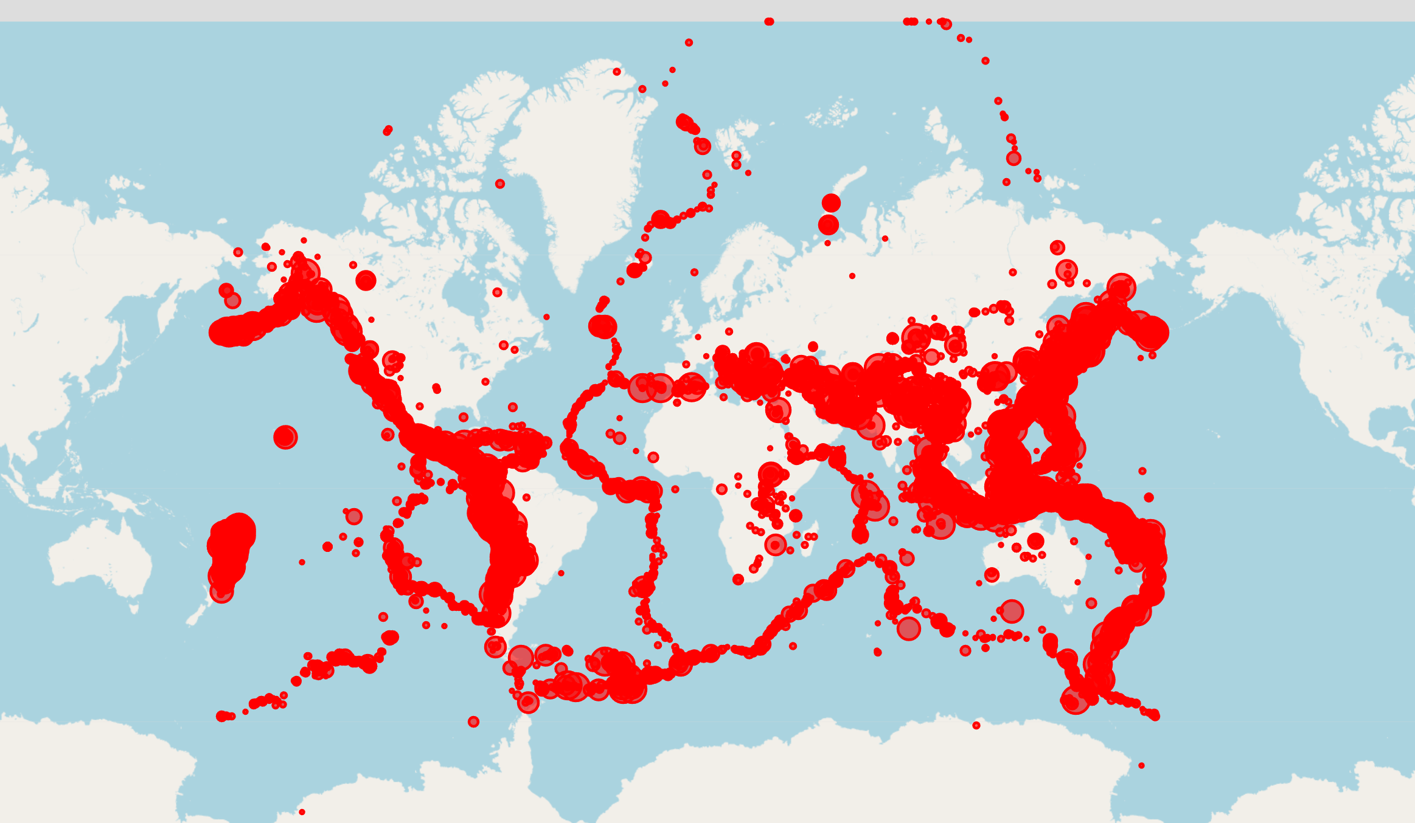

03 技术亮点：全球地震分布 (folium)
借助Python Folium库构建交互式全球地震地图，读取cleaned_data.csv数据集，按照经纬度对地震事件进行散点标注，标记圆圈半径和震级正相关，清晰呈现环太平洋、欧亚两大全球地震高发带的空间分布特征。
技术实现流程
1. 数据读取：提取数据集内经度、纬度、震级、震源深度关键字段
2. 地图渲染：初始化Folium底图，批量生成点位标记并附带震级大小
3. 交互输出：导出HTML格式文件，支持缩放、点击查看单条地震详情
图示：1965-2016年全球大地震分布热力图（震级与震源深度可视化）
Notes:
在数据可视化方面，我们利用 folium 库生成了全球地震分布地图。通过这个交互式地图，我们可以直观地看到全球地震活动的主要区域，圆圈的大小对应震级，让数据的呈现更加直观和易于理解。

Slide 8
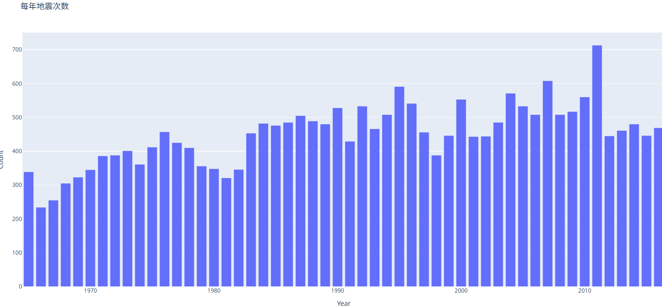
03 技术亮点：时间维度分析 (plotly)
地震频次时间分布可视化
使用plotly.express绘制柱状图，展示1965-2016年间每年、每月、每日发生重大地震的次数变化趋势，并从地质活动周期、监测技术发展等角度分析其波动原因。
数据洞察：从年、月、日多时间粒度拆解地震频次，不仅能直观发现地壳活动的周期性规律，也能体现监测技术迭代对数据采集完整性的影响。
图示：基于plotly绘制的1965-2016年地震频次时间分布
Notes:
其次，我们统计了历年的地震发生次数。从这张柱状图可以看出，全球每年发生的重大地震次数总体呈上升趋势，这可能与监测技术的进步有关。同时，我们也能看到一些明显的峰值年份，这可能对应着某些活跃的地震周期。

Slide 9
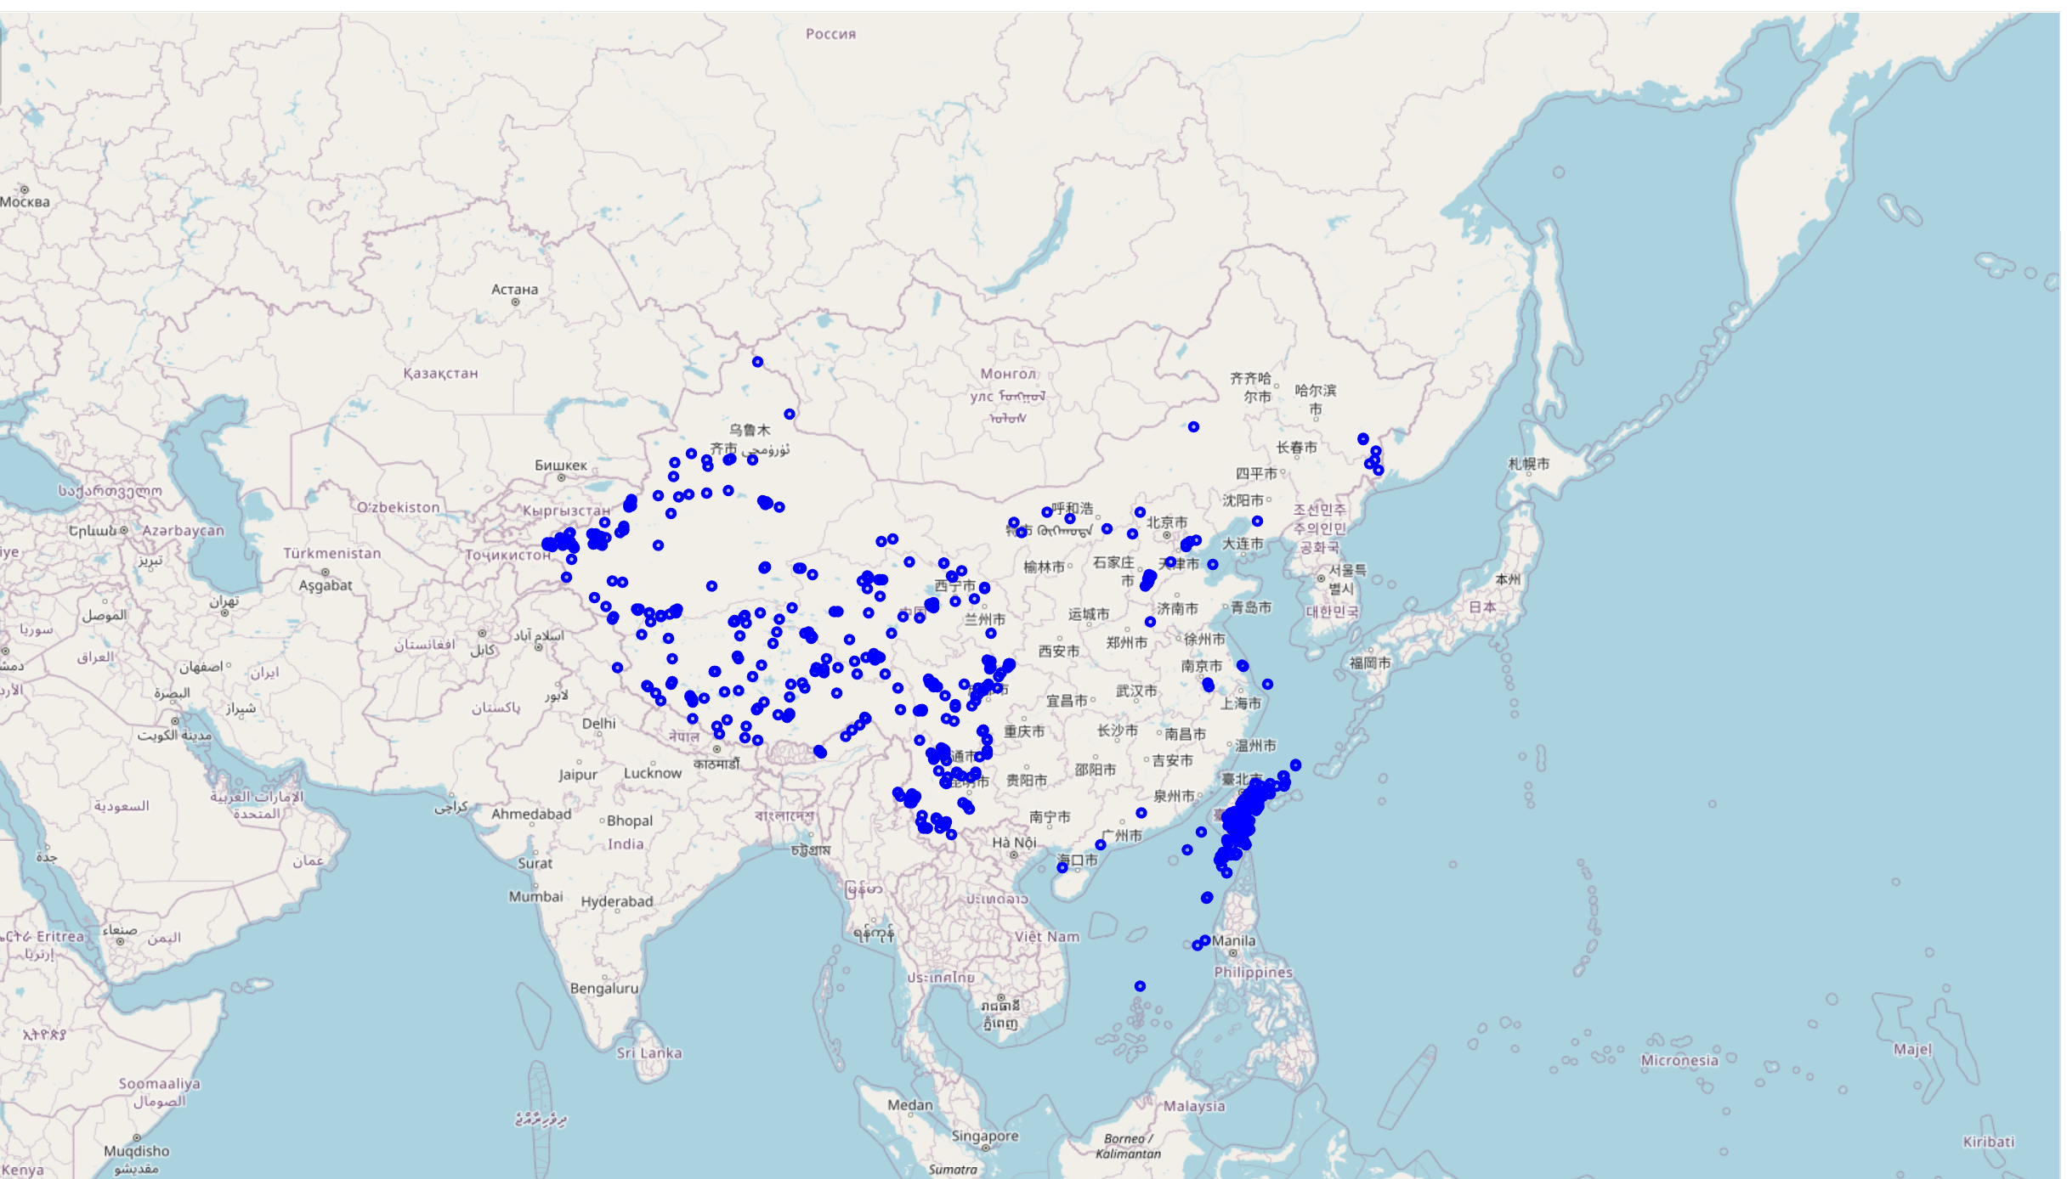
03 技术亮点：中国地震分布 (folium)
聚焦中国区域，使用Folium绘制高精度国内地震点位地图，依托高德逆地理编码API将经纬度匹配至省级行政区，清晰体现我国地震活动集中在西部板块交界区域，为地震风险研判与防灾规划提供直观的数据支撑。
技术实现
1. 数据筛选：划定经纬度范围，从全球数据中提取中国境内地震记录
2. 地图绘制：在Folium底图生成点位标记，点击可查看震级、深度、时间详情
3. 文件导出：生成可缩放浏览的HTML交互式地图文件
数据来源：1965–2016年中国地震台网中心公开统计数据集
。
数据来源：1965-2016年中国地震台网中心统计。
Notes:
这一页我们聚焦中国区域，使用folium绘制了地震分布地图。从图中可以清晰地看到，我国的地震活动主要集中在西部地区，这为我们了解我国的地震风险分布提供了直观的数据支持。

Slide 10


03 技术亮点：中国省份统计 (plotly & pyecharts)
基于清洗完成的cleaned_date.csv，筛选1955——2016年中国境内地震数据，借助Pandas完成省份地震频次统计，搭配Plotly生成交互式柱状图和Pyecharts生成省份词云，直观展示国内地震地域分布差异；同时配套地震类型饼图，实现地理+类型双维度统计可视化。
词云图：频次可视化 基于 pyecharts 生成词云图，以视觉权重方式展示各省地震次数，让数据分布更具表现力和可读性。
数据组装：遍历省份统计表，将【省份名称——地震次数】封装为二元列表，作为词云数据源。
可视化优势：舍弃坐标轴，轻量化展示地域热度，视觉突出高风险地震区域。
数据来源：1965–2016年中国地震台网中心公开统计数据集
Notes:
本页重点展示了利用 Plotly 和 Pyecharts 进行的地震数据可视化成果。左侧是各省地震次数的柱状图排名，右侧分别介绍了柱状图的省份频次统计、饼图的地震类型占比分析，以及词云图的频次可视化效果，多维度呈现数据特征。

Slide 11
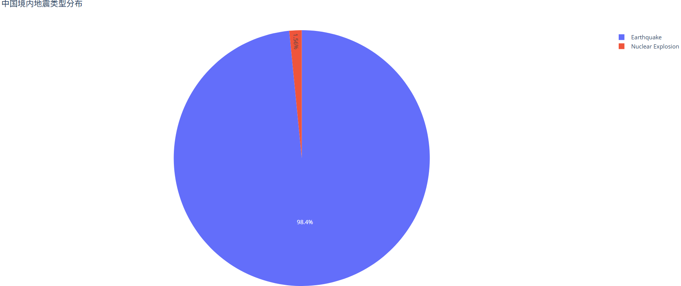

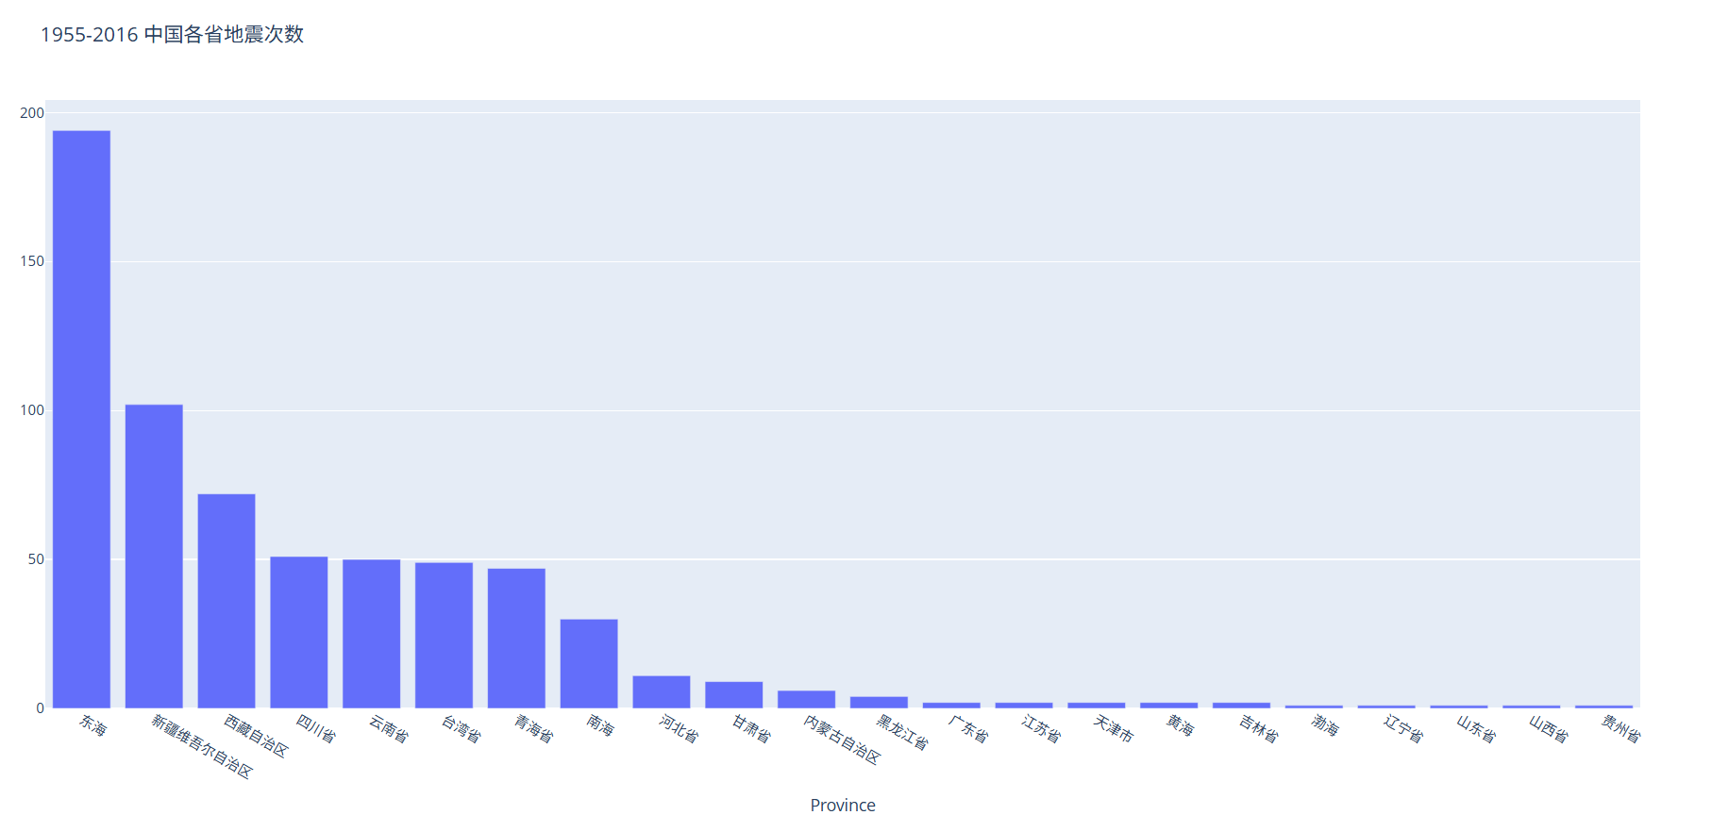

饼图：地震类型占比 分析中国境内不同地震类型（如构造地震、火山地震等）的数量占比，挖掘地震活动的类型特征与规律。
通过Pandas对清洗数据集cleaned_data.csv按地震类型分组统计，生成china_type_counts.csv，再利用Plotly绘制交互式饼图，能够悬浮查看各类地震数量占比，以此分析构造地震、火山地震、塌陷地震的结构规律。
数据来源：1965–2016年中国地震台网中心公开统计数据集
柱状图：省份频次排名 使用 plotly.express 统计中国各省地震次数并排名，清晰展示地震发生频率最高的省份，直观呈现区域分布差异。
基于高德地图逆地理编码接口解析的省份数据，用value_counts()完成各地震次数聚合，通过plotly.express生成交互式柱状图，支持缩放、悬停查看精准数值，清晰对比各省份地震发生频率差异
。
数据来源：1965–2016年中国地震台网中心公开统计数据集

Slide 12

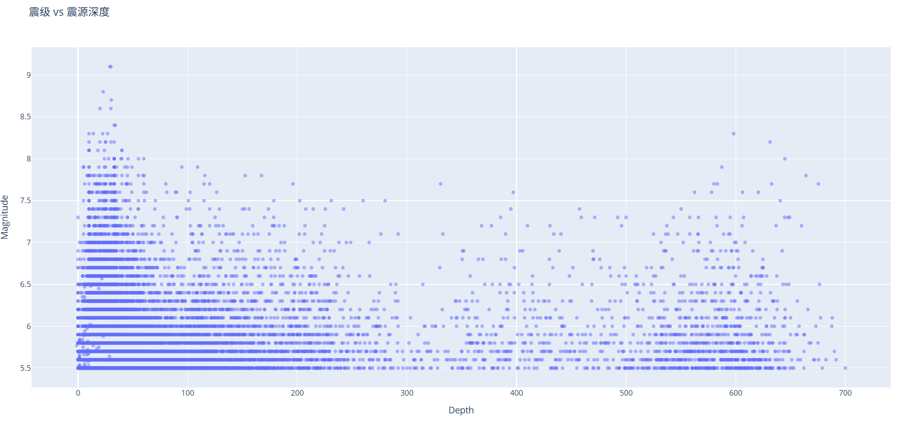


03 技术亮点：震级与深度关系分析 (plotly)
震级-深度分布可视化
技术实现：交互式矢量绘图
利用 plotly.express.scatter() 构建双轴散点模型，以震源深度为X轴、震级强度为Y轴，自动生成可嵌入网页的 HTML 交互图表，实现数据的高精度可视化映射。
图表预览：震级(M)与深度(km)散点分布
交互体验：动态探索与细节聚焦
支持鼠标点击实时查看单点精确震级与深度值，内置自由缩放、平移与区域聚焦功能，可灵活筛选浅源、中源或深源地震数据，快速洞察局部异常分布。
magnitude_depth_scatter.html (交互图表预览位)
分析价值：揭示地质关联规律
量化震源深度与能量释放的相关性，识别不同深度层级的地震活动特征，为研究地壳运动机制、评估地震灾害风险及制定防灾策略提供直观的数据支撑。
数据来源：1965–2016年中国地震台网中心公开统计数据集
Notes:
在技术亮点部分，我们还增加了一个重要的分析维度：震级与深度的关系。通过Plotly绘制的散点图，我们可以直观地看到不同震源深度所对应的地震强度。这有助于我们识别浅源、中源和深源地震的分布规律，为更深入的地质研究提供数据支持。

Slide 13
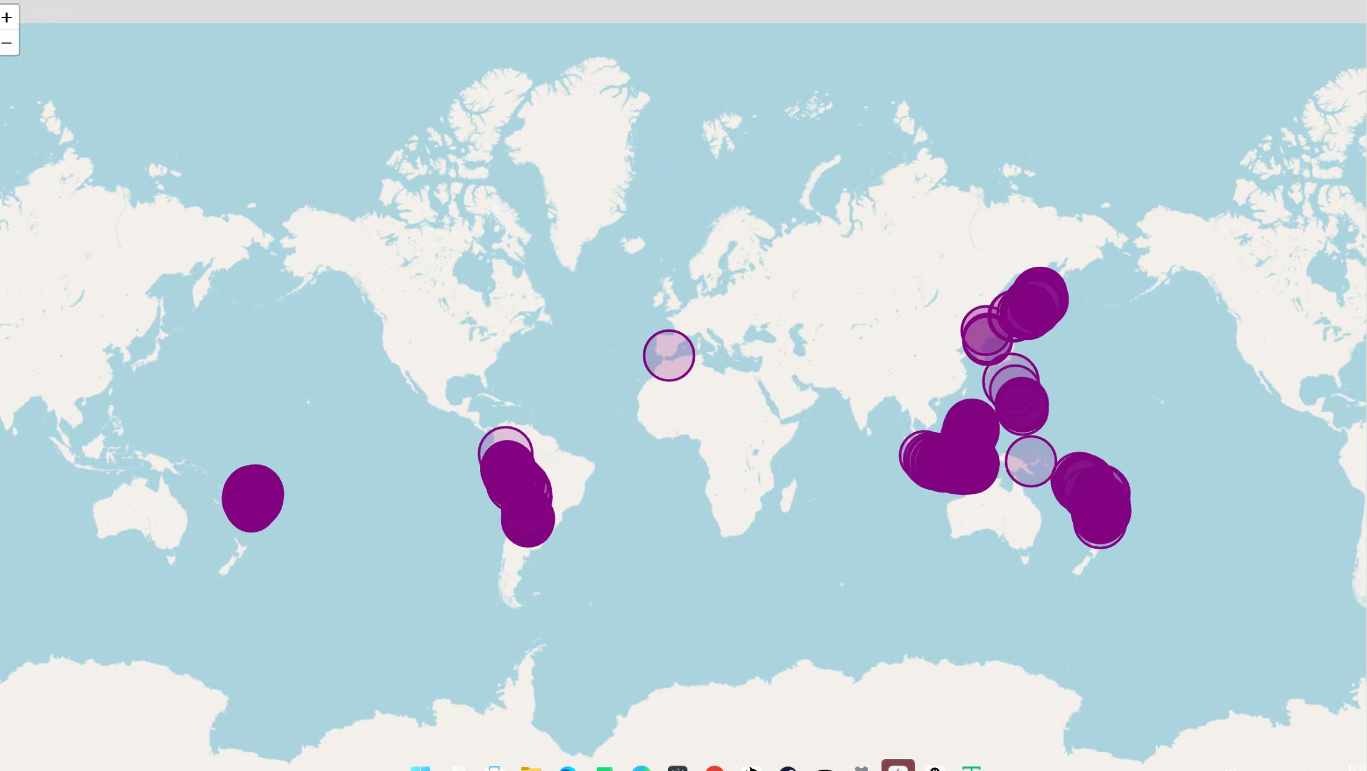
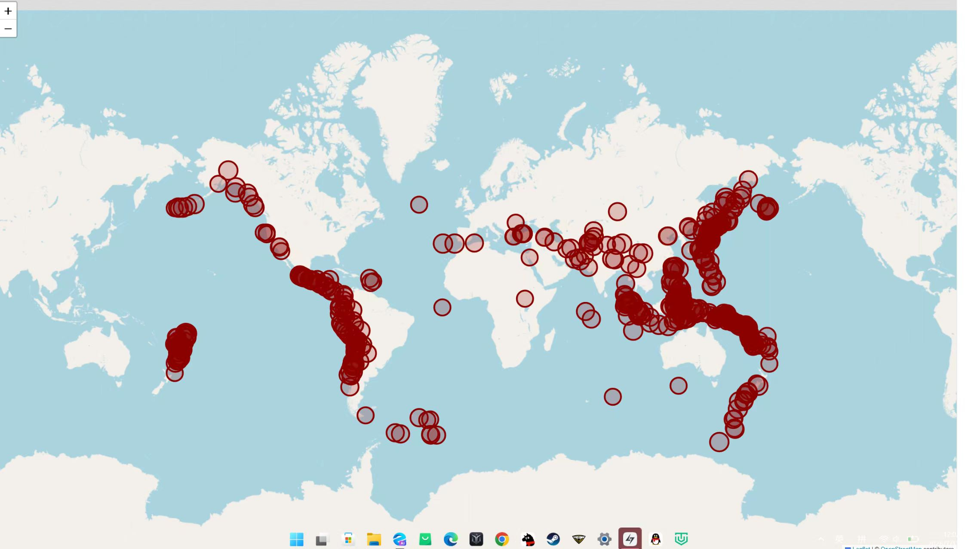
03 技术亮点：前500地震
震级-深度分布可视化
图表预览：top500 depth
图表预览：top500 magnitude
magnitude_depth_scatter.html (交互图表预览位)
按震源深度数值降序排序，还对数值缩放控制标记圈的尺寸。
区分深浅源地理分布，辅助地质规律研究，形成差异化对比分析
按震级数值降序排序，还对数值放大让标记圈的尺寸更大。
聚焦重大灾害地震，为防震减灾提供参考
数据来源：1965–2016年中国地震台网中心公开统计数据集
Notes:
在技术亮点部分，我们还增加了一个重要的分析维度：震级与深度的关系。通过Plotly绘制的散点图，我们可以直观地看到不同震源深度所对应的地震强度。这有助于我们识别浅源、中源和深源地震的分布规律，为更深入的地质研究提供数据支持。

Slide 14





04 经验教训
经验收获/ KEY TAKEAWAYS
遇到的挑战/ CHALLENGES
数据预处理是核心基石
深刻理解“垃圾进，垃圾出”原则，高质量的数据清洗与标准化是所有分析结论可靠性的前提，决定了模型的上限。
异构数据的清洗与对齐
原始数据中的日期时间格式不统一，需要编写额外逻辑处理异常值。
API 拓宽数据价值边界
学会利用外部API（如地图、天气）补充维度信息，打破自有数据的局限，为分析提供更丰富的上下文支撑。
API调用的频率与并发限制
高德地图API存在调用频率限制，在处理大量数据时需要优化请求策略，避免被临时封禁。
可视化是洞察的放大镜
通过图表将枯燥数据转化为直观的趋势与规律，不仅提升了结论的说服力，更能快速发现数据背后的隐藏模式。
海量数据的处理性能瓶颈
在对超过2万条数据进行循环API调用和可视化渲染时，代码运行效率成为瓶颈，需要考虑异步请求或批量处理等优化方法。
Notes:
最后，我们总结一下本次实训的经验与教训。我们最大的收获是认识到了数据预处理的重要性，并学会了如何利用API和可视化工具来挖掘数据价值。同时，我们也遇到了一些挑战，比如数据格式的混乱、API调用的限制以及性能瓶颈。这些问题都让我们对数据分析工作有了更深刻的理解。

Slide 15
感谢聆听
THANKS FOR YOUR ATTENTION
Notes:
我们的汇报到此结束。感谢各位老师和同学的聆听！

